Slide 1
سنگ های رسوبی
کاری از سارا تقی پور

Slide 2
تعریف سنگ های رسوبی
سنگ های رسوبی :
این سنگ ها بر اثر ته نشین شدن مواد داخل اب به وجود می ایند به طوری که ابتدا رسوباتی که توسط رود خانه ها حمل می شوند در کف دریا ها ته نشین شده سپس این رسوبات طی سالیان طولانی با فشار لایه های بالایی سخت و متراکم می شوند و سنگ های رسوبی را به وجود می اورند

Slide 3
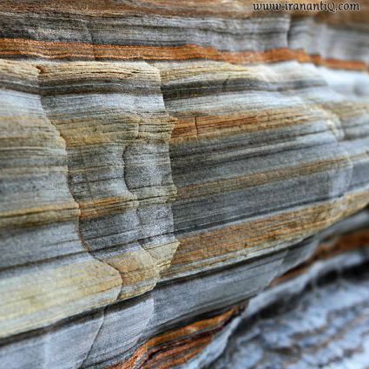
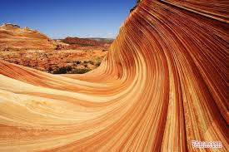
نمونه هایی از سنگ های رسوبی

Slide 4
ویژگی سنگ های رسوبی
ویژگی های سنگ های رسوبی :
1- این سنگ ها فراوان ترین سنگ های روی کره ی زمین هستند
2- لایه لایه اند
3- لایه لایه بودن سنگ های رسوبی به این علت است که سنگ ها و رسوبات به صورت تدریجی روی هم انباشته شده اند و لایه های قدیمی پایین تر از لایه های جدید قرار دارند . جنس و ترکیبات هر لایه با لایه دیگر فرق میکند به همین سبب لایه های رسوبی رنگ های متفاوتی دارند

